Slide 1
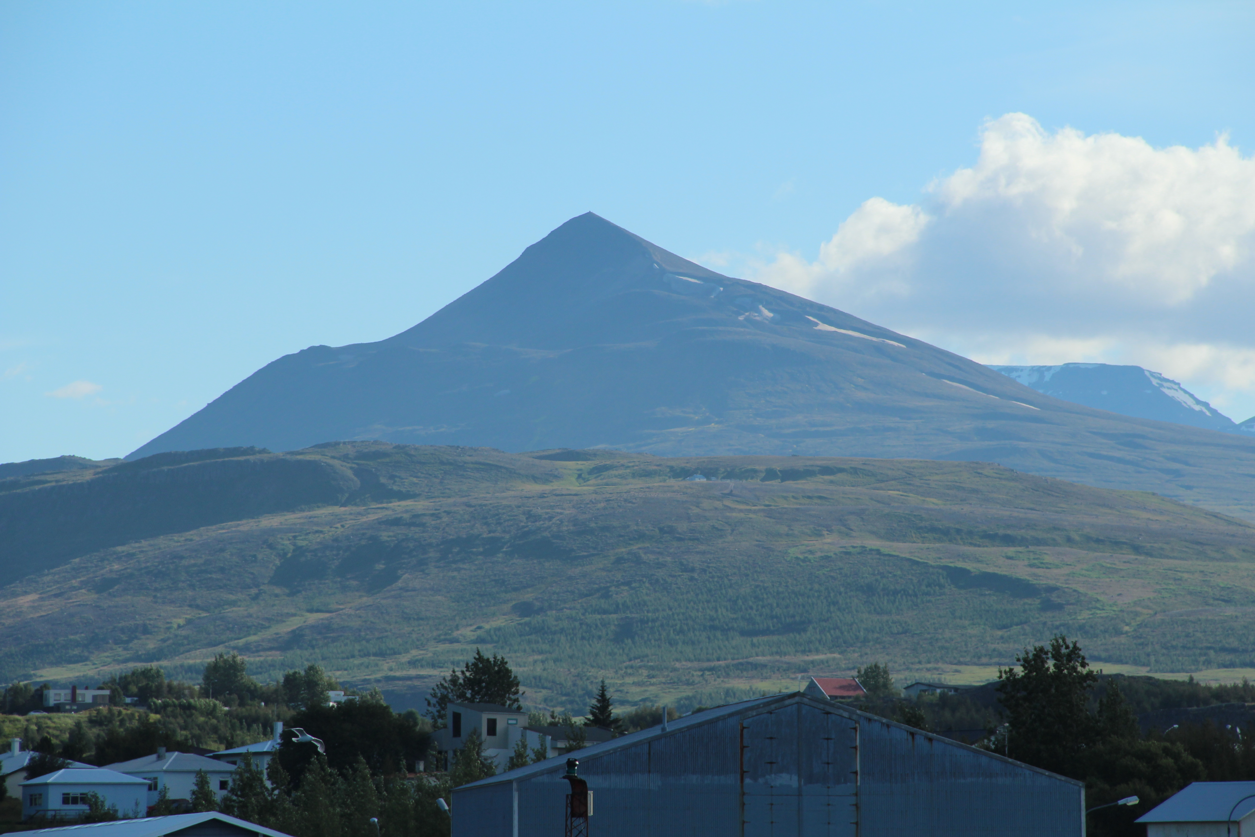
Nýr kjarasamningur við Samtök atvinnulífsins - kynning
Undirbúningur Áherslulistar-
1
Lífskjarasamningurinn - Styttri vinnutími, aukinn frítími og fjölskylduvænni vinnustaður -
2
Einstakir hópar - Ýmsar breytingar
3
Aðkoma ríkisins - Lífskjarasamningur skapar skilyrði til vaxtalækkunar-
4
Atkvæðagreiðsla - Sýnum samstöðu og greiðum atkvæði
5

Slide 2
Nýr kjarasamningur við Samtök atvinnulífsins - kynning
Undirbúningur - Hátt í 2.000 félagsmenn tóku þátt -
1
Lífskjarasamningurinn - Styttri vinnutími, aukinn frítími og fjölskylduvænni vinnustaður -
2
Einstakir hópar - Ýmsar breytingar
3
Aðkoma ríkisins - Lífskjarasamningur skapar skilyrði til vaxtalækkunar-
4
Atkvæðagreiðsla - Sýnum samstöðu og greiðum atkvæði
5

Slide 3
Lífskjarasamningurinn 2019-2022
Varðstaða um kaupmátt launa, lægri verðbólgu og lægri vexti til frambúðar
3. apríl 2019
Birt með fyrirvara um prent- og reiknivillur
Birt með fyrirvara um prent- og reiknivillur

Slide 4
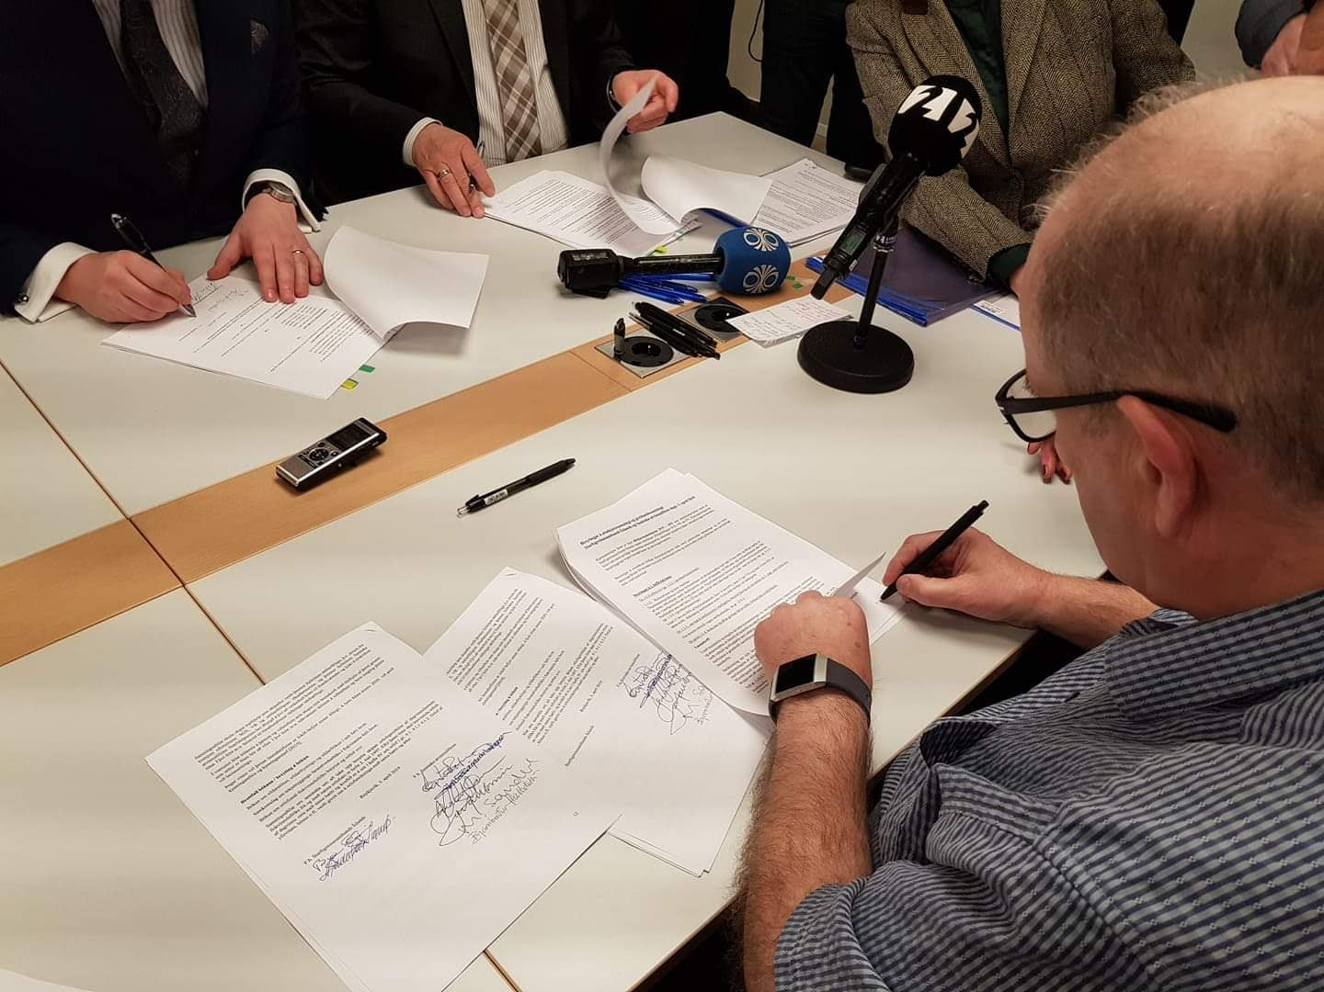
Aðilar kjarasamningsins eru:
Öll 19 aðildarfélög SGS
VR
Landsamband íslenskra verzlunarmanna
og
Samtök atvinnulífsins

Slide 5
Samsett lausn sem byggir á samstarfi verklýðshreyfingar, atvinnurekenda og stjórnvalda
Hærri laun
Aukinn sveigjanleiki
Lægri skattar
Lægri vextir

Slide 6
Megininntak: Tryggja kjarabætur lágtekjuhópa og skapa skilyrði fyrir lækkun vaxta
Kjarasamningurinn felur í sér sérstaka áherslu á kjarabætur til tekjulágs launafólks.
Launahækkanir samningsins eru allar í formi krónutöluhækkana á kauptaxta og föst mánaðarlaun fyrir dagvinnu.
Í því felst breið sátt á vinnumarkaði um að launafólk með lágar tekjur hækki hlutfallslega meira í launum en þeir sem hærri laun hafa.
Kjarabætur til tekjulágra
Eitt meginmarkmið kjarasamningsins er að stuðla að vaxtalækkun sem gagnast heimilunum og atvinnulífinu einkar vel.
Að mati samningsaðila skapar samningurinn rými til vaxtalækkunar sem eykur ráðstöfunartekjur heimila með íbúðaskuldir og auðveldar fyrirtækjum að standa undir launahækkunum sem felast í kjarasamningnum.
Þá stuðlar vaxtalækkun að lækkun húsaleigu.
Skilyrði til vaxtalækkunar
Samkeppnis-hæft atvinnulíf
Ein forsenda góðra kjara launafólks og fullrar atvinnu er samkeppnishæfni íslensks atvinnulífs.
Markmið aðila er að standa vörð um kaupmátt launa og stuðla að lágri verðbólgu og lægri vöxtum til frambúðar.
Í samningnum felst bein tenging milli svigrúms atvinnulífsins til launabreytinga og hækkunar launa.
Ákvæði um launaauka vegna framleiðniaukningar tryggir launafólki hlutdeild í ávinningi þegar landsframleiðsla á hvern íbúa eykst umfram tiltekin mörk.
Hagvaxtarauki
Launaþróunar-trygging
Samningurinn tryggir einnig að launafólk sem tekur laun samkvæmt umsömdum launatöxtum fylgi almennri launaþróun verði umtalsvert launaskrið á almennum vinnumarkaði.
Heilbrigður vinnumarkaður
Samningsaðilar vilja treysta í sessi heilbrigðan vinnumarkað þar sem brot á launafólki líðast ekki með því að lögfestar verði aðgerðir gegn kennitöluflakki og félagslegum undirboðum sem jafnframt tryggi jafna samkeppnisstöðu fyrirtækja.

Slide 7
Lífskjarasamningurinn er grundvallaður á krónutöluhækkunum
Hagvaxtaraukinn tryggir að hlutur launafólks í verðmætasköpuninni helst stöðugur, sem í dag er sá hæsti meðal ríkja OECD.
Launahækkanir 2019-2022
Þúsundir króna
Taxtahækkun 98,08 - 138,46 -138,46 - 144,24 krónur á tímann
Hagvöxtur á mann
Hagvaxtar- aukinn
+26.000 króna orlofsuppbótarauki sem greiðist til allra fyrir 2. maí 2019
Almenn hækkun 98,08 - 103,85 - 90,87 - 99,52 krónur á tímann
Hagvaxtarauki
> 1,0%
+3.000 kr.
> 1,5%
+5.500 kr.
+26
> 2,0%
+8.000 kr.
> 2,5%
+10.500 kr.
Hófleg upphafshækkun er lykilatriði
> 3,0%
+13.000 kr.
15,75
17,25
Hagstofan birtir tölur um hagvöxt á mann í mars ár hvert.
Launahækkanir munu því eiga sér stað í maí.
Árleg samningsbundin launahækkun samanstendur af grunnlaunahækkun og launaauka
1. apríl 2019
1. apríl 2020
1. janúar 2021
1. janúar 2022
Lágmarkstekjutrygging strax í 317 þúsund kr.
Hagvaxtaraukinn fer að fullu á taxtalaun en 75% í almenna hækkun

Slide 8
Kauptaxtar Einingar-Iðju frá 1. apríl 2020 til 31. desember 2020 – Hækkun kr. 24.000 á alla taxta
Lágmarkstrygging kr. 335.000
Byrjunarlaun og laun unglinga í kjarasamningi þessum miðast við byrjunarlaun viðað starfsmaður hafi 18 ára aldri og öðlast hæfni til að sinna viðkomandi starfi.
Þjálfunartími miðast að hámarki við 300 klst. hjá sama atvinnurekanda eða 500 klst. í starfsgrein eftir að 16 ára aldri er náð .
Á þjálfunartíma er heimilt að greiða 95% af byrjunarlaunum.
Starfsaldur miðast við starfsreynslu í starfsgrein en 5 ára þrepið við starf hjá sama atvinnurekanda.

Slide 9
Kauptaxtar Einingar-Iðju frá 1. janúar 2021 til 31. desember 2021 – Hækkun kr. 24.000 á alla taxta
Lágmarkstrygging kr. 351.000
Byrjunarlaun og laun unglinga í kjarasamningi þessum miðast við byrjunarlaun viðað starfsmaður hafi 18 ára aldri og öðlast hæfni til að sinna viðkomandi starfi.
Þjálfunartími miðast að hámarki við 300 klst. hjá sama atvinnurekanda eða 500 klst. í starfsgrein eftir að 16 ára aldri er náð .
Á þjálfunartíma er heimilt að greiða 95% af byrjunarlaunum.
Starfsaldur miðast við starfsreynslu í starfsgrein en 5 ára þrepið við starf hjá sama atvinnurekanda.

Slide 10
Kauptaxtar Einingar-Iðju frá 1. janúar 2022 til 31. október 2022 – Hækkun kr. 25.000 á alla taxta
Lágmarkstrygging kr. 368.000
Byrjunarlaun og laun unglinga í kjarasamningi þessum miðast við byrjunarlaun viðað starfsmaður hafi 18 ára aldri og öðlast hæfni til að sinna viðkomandi starfi.
Þjálfunartími miðast að hámarki við 300 klst. hjá sama atvinnurekanda eða 500 klst. í starfsgrein eftir að 16 ára aldri er náð .
Á þjálfunartíma er heimilt að greiða 95% af byrjunarlaunum.
Starfsaldur miðast við starfsreynslu í starfsgrein en 5 ára þrepið við starf hjá sama atvinnurekanda.

Slide 11
Sviðsmyndir lífskjarasamnings: Hagvaxtaraukinn tryggir hlut launþega í verðmætasköpun þjóðarinnar
1
2
3
Sviðsmynd 1 Hagvöxtur á mann 1%
Sviðsmynd 2 Hagvöxtur á mann 2%
Sviðsmynd 3 Hagvöxtur á mann 3%
Þúsundir króna
Þúsundir króna
Þúsundir króna
3
3
3
2019
2020
2021
2022
2019
2020
2021
2022
2019
2020
2021
2022
17
27
27
28
17
32
32
33
17
37
37
38
99
114
129
Samanlögð hækkun 2019-2022
Samanlögð hækkun 2019-2022
Samanlögð hækkun 2019-2022
Við bætist 26.000 kr. orlofsuppbótarauki sem greiðist út fyrir 2. maí 2019

Slide 12
Launahækkanir samningsins eru í formi krónutöluhækkana á kauptaxta og föst mánaðarlaun
Almenn hækkun
Hækkun kauptaxta
Ár
kr.
Ár
kr.
2019
+17.000 kr.
2019
+17.000 kr.
2020
+18.000 kr.
2020
+24.000 kr.
2021
+15.750 kr.
2021
+24.000 kr.
+26.000 króna orlofsuppbótarauki sem greiðist til allra fyrir 2. maí 2019
2022
+17.250 kr.
2022
+25.000 kr.
Desemberuppbót
Lágmarkstekjutrygging
Orlofsuppbót
Ár
kr.
Ár
kr.
Ár
kr.
2019
92.000 kr.
2019
317.000 kr.
2019
50.000 kr.
2020
94.000 kr.
2020
335.000 kr.
2020
51.000 kr.
2021
96.000 kr.
2021
351.000 kr.
2021
52.000 kr.
2022
98.000 kr.
2022
368.000 kr.
2022
53.000 kr.

Slide 13
Launaþróunartrygging veitir taxtahópum hlutdeild í launaskriði á almennum markaði
Launaþróunartrygging
Á árunum 2020-2022 reiknast ár hvert kauptaxtaauki vegna launaþróunar, að tilteknum skilyrðum uppfylltum.
Dæmi:
Launavísitala hækkar um 5% á viðmiðunartímabilinu.³
Hæsti launataxti hækkaði á sama tíma um 4%..
Útreikningur taxtaaukans byggist á samanburði launaþróunar skv. launavísitölu Hagstofu Íslands fyrir almennan vinnumarkað¹ við hlutfallslega breytingu hæsta virka launaflokks SGS.²
Hækki launavísitalan meira en viðmiðunartaxtinn hækka allir kauptaxtar kjarasamninga um sömu krónutölu sem reiknast sem hlutfall umframhækkunarinnar af framangreindum kauptaxta.
Útreikninga skal miða við breytingar milli desembermánaða ár hvert³ og skal taxtaaukinn bætast við kauptaxta frá 1. maí ár hvert.
+1%
Launavísitala
Hæsti taxti
Þá munar u.þ.b. 1% (1,05/1,04=0,96%).
Hæsti taxtinn er t.d. 300.000 kr. á mánuði.
Þá reiknast launaþróunartryggingin sem 1% af 300.000 kr. eða 3.000 kr.
¹ leiðrétt með aðferð dr. Kim Ziechang
² lfl. 17 e. 5 ár
³ fyrst m.v. des. 2018 – des. 2019

Slide 14
Tíminn er dýrmætur: Sveigjanlegri og styttri vinnudagur gerir launafólki kleift að samræma vinnu og einkalíf betur en áður
Sveigjanlegri og styttri vinnudagur
Tilraunarinnar virði
Með því að gera vinnutíma fólks sveigjanlegri hagnast allir.
Má til dæmis bjóða þér að...
Á Íslandi er unnin mikil yfirvinna en hjá frændum okkar og frænkum á Norðurlöndum þekkist hún varla.
Þessu viljum við breyta og gera íslenskan vinnumarkað fjölskylduvænni þar sem karlar og konur deila jafnri fjölskylduábyrgð.
1
Hætta fyrr á hverjum degi?
2
Hætta fyrir hádegi á föstudögum?
3
Fá tvo auka frídaga á mánuði?
Hvað myndir þú gera?
Það er í þínum höndum og góðu fréttirnar eru þær að starfsfólk mun sjálft kjósa um það fyrirkomulag sem hentar best á hverjum vinnustað.
4
Halda áfram eins og ekkert hafi í skorist?
Þetta eru gæði sem gætu komið til viðbótar við hækkun launa sem verið er að semja um þessa dagana.

Slide 15
Lífskjarasamningurinn gefur starfsfólki möguleika á að kjósa um styttri vinnuviku á hverjum vinnustað fyrir sig
Kjarasamningurinn gefur starfsfólki á einstökum vinnustöðum möguleika á styttingu vinnuviku með gerð samkomulags þar um milli starfsmanna og stjórnenda.
Starfsmenn geta farið fram á viðræður um vinnutímastyttingu í 36 virkar vinnustundir á viku að jafnaði samhliða upptöku virks vinnutíma. Stjórnendur fyrirtækja geta einnig óskað eftir sams konar viðræðum.
Á samningssviði verslunarmanna verður vinnutímastytting 45 mínútur á viku sem útfærð verður sérstaklega.

Slide 16
Vinnutímastytting: Starfsfólk og atvinnurekendur velji það fyrirkomulag sem hentar best á hverjum vinnustað
Óbreytt
1
2
3
4
Óbreyttur vinnutími
Styttri vinnudagur
Styttri vinnuvika
Frí annan hvern föstudag
Styttri vinnudagur þar sem vélar stjórna hraða
Starfsdagurinn helst óbreyttur.
Sérhver vinnudagur helst óbreyttur.
Starfsmenn og atvinnurekendur komast að samkomulagi að nýta styttingu á hverjum degi.
Sérhver vinnudagur styttist um 53 mínútur.
Starfsmenn og atvinnurekendur komast að samkomulagi að nýta það í lok hverrar viku og ljúka störfum rétt fyrir hádegi á föstudegi.
Hver föstudagur styttist um 212 mínútur.
Starfsmenn og atvinnurekendur komast að samkomulagi um að nýta það í lok annarrar hverrar viku og taka frí annan hvern föstudag.
Annar hver föstudagur er viðbótar frídagur.
Starfsmenn og atvinnurekendur komast að samkomulagi um að nýta styttingu á hverjum degi.
Hvíldarhlé útfærð á hverjum vinnustað eftir þörfum og aðstæðum.

Slide 17
Dæmi um útfærslu innan fyrirtækis þar sem vélar stjórna hraða
4
Dæmigerður vinnudagur - skipulag
Nýtt fyrirkomulag m.v. 36 tíma vinnuviku¹
07:30
Mæting
07:30
Mæting
Vinnulota
Vinnulota
Hvíldarhlé
Kaffitími (20 mín)
Vinnulota
Hvíldarhlé
Vinnulota
Vinnulota
Hádegishlé (60 mín)
Hádegishlé (60 mín)
Vinnulota
Vinnulota
Hvíldarhlé
Kaffitími (20 mín)
Vinnulota
15:42
Hvíldarhlé
Vinnulota
Vinnulota
16:35
Vinnudegi lýkur
Vinnudegi lýkur
¹Sýnidæmi til útskýringar. Ótímasett hvíldarhlé útfærð á hverjum vinnustað eftir þörfum og aðstæðum.

Slide 18
Nýr kjarasamningur við Samtök atvinnulífsins - kynning
Undirbúningur - Hátt í 2.000 félagsmenn tóku þátt -
1
Lífskjarasamningurinn - Styttri vinnutími, aukinn frítími og fjölskylduvænni vinnustaður -
2
Einstakir hópar - Ýmsar breytingar
3
Aðkoma ríkisins - Lífskjarasamningur skapar skilyrði til vaxtalækkunar-
4
Atkvæðagreiðsla - Sýnum samstöðu og greiðum atkvæði
5

Slide 19
Breytingar á aðalkjarasamningi og greiðasölusamningi SGS og SA
Breytingar á 1. kafla um kaup
Gr. 1.1.2 orðist svo (gr. 1.2.2. í greiðasölusamningi):
1.1.2. Byrjunarlaun og laun unglinga
Í kjarasamningi þessum miðast byrjunarlaun við að starfsmaður hafi náð 18 ára aldri og öðlast hæfni til að sinna viðkomandi starfi. Þjálfunartími miðast að hámarki við 300 klst. hjá atvinnurekanda eða 500 klst. í starfsgrein eftir að 16 ára aldri er náð. Á þjálfunartíma er heimilt að greiða 95% af byrjunarlaunum. Starfsmaður sem náð hefur 22 ára aldri skal þó ekki taka lægri laun en skv. eins árs þrepi, sbr. gr. 1.1.3. (gr. 1.2.5. í greiðasölusamningi).
Laun 17 ára eru 89% af byrjunarlaunum, laun 16 ára 84%, laun 15 ára 71% og laun 14 ára 62% af sama stofni. Aldursþrep starfsmanna undir 18 ára aldri miðast við fæðingarár.
Breytingar á 4. kafla um orlof
Grein 4.1.3. orðist svo:
Sumarorlof er fjórar vikur, 20 virkir dagar, sem veita ber á tímabilinu 2. maí - 30. september.
Heimilt er að veita orlof umfram 20 daga utan skilgreinds sumarorlofstímabils 2. maí til 30. september nema um annað hafi samist. Ef starfsmaður óskar eftir að taka orlof utan framangreinds tímabils ber að verða við því að því leyti sem unnt er vegna starfseminnar.
Þeir sem að ósk atvinnurekanda fá ekki 20 orlofsdaga á sumarorlofstímabili eiga rétt á 25% álagi á það sem á vantar 20 dagana.

Slide 20
Breytingar á aðalkjarasamningi og greiðasölusamningi SGS og SA
Breytingar á 8. kafla um greiðslu launa í veikinda- og slysatilfellum
Á eftir 1. málslið 1. málgreinar greinar 8.5.1. bætist nýr málsliður:
Sama á við um börn undir 16 ára aldri þegar veikindi eru það alvarleg að þau leiði til sjúkrahúsvistar í a.m.k. einn dag.
Breytingar á 12. kafla um uppsagnarfrest og endurráðningu
Við grein 12.2. um uppsagnarfrest bætist:
Eftir 2 ára samfellt í starfi hjá sama atvinnurekanda: 2 mánuðir m.v. mánaðamót
Breytingar á 15. kafla um byggingastarfsmenn
Ný grein 15.1.2. orðist svo:
Sérþjálfaður byggingarstarfsmaður telst verkmaður sem hefur haft það að aðalstarfi að koma beint að framleiðslu í a.m.k. 2 ár.
Ný grein 15.1.3. orðist svo:
Sérhæfður aðstoðarmaður iðnaðarmanna með mikla faglega reynslu telst starfsmaður sem hefur haft það að aðalstafi að vinna með iðnaðarmanni í a.m.k. 2 ár og getur unnið sjálfstætt og fela má tímabundna verkefnaumsjón.

Slide 21
Breytingar á aðalkjarasamningi og greiðasölusamningi SGS og SA
Breytingar á 16. kafla um tækjastjórnendur
Gr. 16.8.1. verði breytt og orðist svo:
Sæki tækjamaður eða bifreiðastjóri réttindanámskeið með samþykki atvinnurekanda skal ekki koma til skerðing á dagvinnulaunum, enda sé það haldið á dagvinnutímabili, nýtist starfsmanni í starfi sínu hjá viðkomandi atvinnurekanda og fyrir liggur hvaða kostnaður er námskeiðinu samfara. Atvinnurekandi greiðir jafnframt námskeiðsgjald.
Breytingar á 18. kafla um fiskvinnslufólk
Reiknitölur í fiskvinnslu verða sem hér segir:
 | 1.4.2019 | 1.4.2020 | 1.1.2021 | 1.1.2022
Ákvæðisvinna | 190,99 | 195,76 | 200,66 | 205,67
Hóplaunakerfi | 257,76 | 264,20 | 270,81 | 277,58
Hóplaunakerfi | 275,00 | 282,00 | 289,00 | 295,00

Slide 22
Breytingar á aðalkjarasamningi og greiðasölusamningi SGS og SA
Breytingar á 21. kafla um starfsfólk í mötuneytum
Í grein 21.2.7 bætist við ný málsgrein milli 1. og 2. mgr.
Við mat á þörf fyrir aðstoð skal auk fjölda fullgildra máltíða taka tillit til fjölbreytileika máltíða og sérþarfa svo sem vegna ofnæmis. Þörf á aðstoð getur því verið fyrir hendi þó matreitt sér fyrir færri en tuttugu og fimm manns ef matreiða þarf sérstakar máltíðir vegna sérþarfa eða ofnæmis.
Bókun um túlkaþjónustu
Í takt við aukinn fjölda erlendra starfsmanna á íslenskum vinnumarkaði munu samningsaðilar eiga með sér samstarf um að skilgreina þörf fyrir túlkaþjónustu og eftir atvikum útbúa leiðbeiningar til fyrirtækja um málið.
Bókun um vernd þeirra sem gegna trúnaðarstörfum fyrir stéttarfélög
Samningsaðilar eru sammála um að starfsmenn sem gegna trúnaðarstörfum fyrir stéttarfélag sitt með setu í stjórn, samninganefnd eða trúnaðarráði, og eru í samskiptum við vinnuveitandi sinn vegna þeirra trúnaðarstarfa, verði ekki látnir gjalda þeirra trúnaðarstarfa sbr. 4. grein laga um stéttarfélög og vinnudeilur nr. 80/1938.

Slide 23
Breytingar á aðalkjarasamningi og greiðasölusamningi SGS og SA
Bókun um leigu húsnæðis í tengslum við ráðningarsamning
Þegar vinnuveitandi útvegar starfsmanni húsnæði gegn endurgjaldi í tengslum við ráðningu gilda ákvæði húsaleigulaga nr. 36/1994 um gerð og efni leigusamninga.
Leigusamningur skv. húsaleigulögum skal vera skriflegur og uppfylla kröfur II. kafla húsaleigulaga, þ.m.t. um fjárhæð húsaleigu, hvort samningur sé tímabundinn eða ótímabundinn og hvaða þjónusta við húsnæðið er innifalin í leigu.
Við það skal miða að starfsmenn greiði ekki hærri leigu en almennt gerist og að leigufjárhæðin sé sanngjörn og eðlileg í garð beggja aðila. Við mat á því hvort leigufjárhæð sé sanngjörn og eðlileg verður m.a. litið til stærðar, staðsetningar og ástands húsnæðis og leiguverðs samkvæmt þinglýstum húsaleigusamningum á sama svæði.
Húsnæði skal ætlað til búsetu og uppfylla kröfur um aðbúnað og hollustuhætti.
Sé samkomulag um að starfsmaður greiði ekki leigu fyrir húsnæði mega launakjör engu að síður ekki vera lakari en lágmarkskjör kjarasamnings skv. 1. gr. laga nr. 55/1980.
Ákvæði þessi gilda á meðan starfsmaður er á launaskrá hjá hlutaðeigandi atvinnurekanda.
Bókun um launakerfi
Samningsaðilar stefna að því að innleiða nýtt launakerfi sem hluta kjarasamningsins. Meginmarkmið þess er að launasetning innan fyrirtækja verði málefnaleg og sveigjanleg. Launakerfið verði valkostur til útfærslu á vinnustöðum sem heimilt frávik undir 5. kafla kjarasamninga.
Þegar vinnu við þróun launakerfisins er lokið hefjist annar áfangi við gerð kynningarefnis og kynningarstarf [2019].

Slide 24
Breytingar á aðalkjarasamningi og greiðasölusamningi SGS og SA
Aðra þætti sem breytast má finna á heimasíðu félagsins, www.asa.is

Slide 25
Nýr kjarasamningur við Samtök atvinnulífsins - kynning
Undirbúningur - Hátt í 2.000 félagsmenn tóku þátt -
1
Lífskjarasamningurinn - Styttri vinnutími, aukinn frítími og fjölskylduvænni vinnustaður -
2
Einstakir hópar - Ýmsar breytingar
3
Aðkoma ríkisins - Lífskjarasamningur skapar skilyrði til vaxtalækkunar-
4
Atkvæðagreiðsla - Sýnum samstöðu og greiðum atkvæði
5

Slide 26
Skattamál
Nýtt lágtekjuþrep
Ráðstöfunartekjur tekjulægsta hópsins aukast um 10.000 kr/mánuði
Endanleg útfærsla breytinganna liggur ekki fyrir
Skattleysismörk föst á innleiðingartímabilinu 2020–2023
Hækka eftir það umfram verðbólgu sem nemi framleiðniaukningu
Markvisst dregið úr samnýtingu sambúðaraðila á skattþrepum

Slide 27
Fæðingarorlof
Lengist úr 9 mánuðum í 10 í byrjun árs 2020 Skipting milli foreldra 4+4+2
Lengist í 12 mánuði í byrjun árs 2021 Skipting milli foreldra 5+5+2
Áfram sjálfstæður réttur hvors foreldris og hluti til skiptanna

Slide 28
Barnabætur
Skerðingarmörk barnabóta hækka úr 300.000 í 325.000 kr. á mánuði á árinu 2020
5.000 kr. hækkun barnabóta á mánuði fyrir hjón með tvö börn með samanlagðar tekjur frá 670-870 þúsund á mánuði
2.500 kr. hækkun barnabóta á mánuði fyrir einstæða foreldra með tvö börn með tekjur á bilinu 330-580 þúsund á mánuði

Slide 29
Húsnæðismál (1)
2 milljarðar kr. í viðbót í stofnframlög 2020–2022 ca. 1.800 íbúðir
Unnið með aðilum að leiðum til að auðvelda ungu fólki fyrstu kaup (sjá næstu slæðu)
Fyrstu kaupa úrræði ná líka til þeirra sem ekki hafa átt húsnæði sl. 5 ár
Heimilt að ráðstafa tilgreindri séreign til húsnæðiskaupa með ákv. hámarki
Framlengd núverandi heimild til nýtingar á séreignarsparnaði um tvö ár
Húsaleigulög endurskoðuð með leigubremsu og öðrum auknum réttindum leigjenda

Slide 30
Húsnæðismál (2)
Startlán (tillaga starfshóps ríkisstjórnarinnar)
Ríkið veitir Startlán til viðbótar láni frá banka eða lífeyrissjóði og lokar bilinu upp að 90% veðhlutfalli
Hugsað fyrir tekjulága sem ekki ráða við greiðslubyrði lána sem bjóðast á markaði og/eða eiga ekki fyrir fyrstu útborgun
Lægri vextir en almennt bjóðast á viðbótarlánum
Lægri krafa um eigið fé og lægri greiðslubyrði

Slide 31
Húsnæðismál (3)
Eiginfjárlán (tillaga starfshóps ríkisstjórnarinnar)
Ríkið veiti Eiginfjárlán sem nemur allt að 15-30% af kaupverði fyrir tekjulága sem ekki ráða við greiðslubyrði Startláns
Án afborgana. Höfuðstóll helst sem hlutfall af matsverði íbúðar. Hægt er að greiða lánið upp í áföngum á matsvirði. Greiðist annars við sölu eða þegar 25 ár eru liðin
Án vaxta. Lágir vextir byrja eftir fimm ár. Hvati til að greiða lánið upp þegar svigrúm gefst

Slide 32
Lífeyrismál
Heildarendurskoðun lífeyrismála með heildarsamtökum
15,5% skyldutryggingariðgjald lögfest
Heimild til að ráðstafa 3,5% í tilgreinda séreign lögfest
Heimilt að ráðstafa tilgreindir séreign til húsnæðismála með tíma- og fjárhæðartakmörkum
Endurskoðun lífeyristökualdurs í samráði við aðila

Slide 33
Félagsleg undirboð - helstu atriði (1)
Tekið á kennitöluflakki – byggt á sameiginlegum tillögum ASÍ og SA
Heimildir til refsingar vegna launaþjófnaðar auknar
Fastur samráðshópur stjórnvalda og aðila vinnumarkaðarins
Formlegt samkomulag stjórnvalda um skipulagt samstarf gegn brotastarfsemi á vinnumarkaði

Slide 34
Félagsleg undirboð - helstu atriði (2)
Lagaheimildir til að taka á brotastarfsemi
Keðjuábyrgð í lög um opinber innkaup
Komið í veg fyrir brotastarfsemi undir formerkjum starfsnáms og sjálfboðaliðastarfsemi
Aðstoð og vernd fyrir fórnarlömb vinnumannsals og nauðungarvinnu

Slide 35
Hagstjórn, vinnumarkaður og verðlag
Heildarsamtök á vinnumarkaði verði aðilar að Þjóðhagsráði með útvíkkuðu hlutverki – Efnahags- og félagslegur stöðugleiki
Grænbók um framtíðarumhverfi kjarasamninga og vinnumarkaðsmála
Gjaldskrár ríkisins:
Hækki ekki frekar á árinu 2019 ríkisins verðlagi 2020
Hækka um hámark 2,5% á árinu 2020
Yfirlýsing frá Sambandi sveitarfélaga með tilmælum til sveitarfélaga um sambærilega nálgun
Fyrirtæki í ríkiseigu gæti ýtrasta aðhalds við gjaldskrárbreytingar

Slide 36
Dregið úr vægi verðtryggingar (1)
Frá byrjun árs 2020 - verðtryggð jafngreiðslulán (Íslandslán) til lengri tíma en 25 ára bönnuð nema með ákveðnum skilyrðum
Frá byrjun árs 2020 - lágmarkstími verðtryggðra neytendalána lengdur úr 5 í 10 ár
Frá byrjun árs 2020 - vísitala neysluverðs án húsnæðis verði grundvöllur verðtryggingar
Fyrir júní 2020 - lokið athugun á aðferðafræði vísitölu neysluverðs

Slide 37
Dregið úr vægi verðtryggingar (2)
Fyrir lok árs 2020 - ákvörðun liggi fyrir um frekari takmörkun eða bann við verðtryggðum jafngreiðslulánum að gefnum forsendum um stöðugleika og vaxtastig
Auknir hagrænir hvatar til töku óverðtryggðra lána
Stemma stigu við sjálfvirkum vísitöluhækkunum vöru, þjónustu og skammtímasamninga

Slide 38
Forsenduákvæði kjarasamninga
Kaupmáttur aukist
Vextir lækki
Stjórnvöld standi við gefin fyrirheit
Ef forsendur standast ekki eru samningar uppsegjanlegir í september 2020 og september 2021

Slide 39
Nýr kjarasamningur við Samtök atvinnulífsins - kynning
Undirbúningur - Hátt í 2.000 félagsmenn tóku þátt -
1
Lífskjarasamningurinn - Styttri vinnutími, aukinn frítími og fjölskylduvænni vinnustaður -
2
Einstakir hópar - Ýmsar breytingar
3
Aðkoma ríkisins - Lífskjarasamningur skapar skilyrði til vaxtalækkunar-
4
Atkvæðagreiðsla - Sýnum samstöðu og greiðum atkvæði
5

Slide 40
RAFRÆN KOSNING verður á www.asa.is
Mínar síður – netfang eða sími til innskráningar
Frá 12. apríl til kl. 16:00 23. apríl
Þeir félagsmenn sem ekki eru með skráð netfang eða síma í félagakerfi AFLs eru beðnir um að koma þeim upplýsingum til næstu skrifstofu félagsins eða senda á asa@asa.is

